Slide 2
WORDS
(Kelimeler)

Slide 3
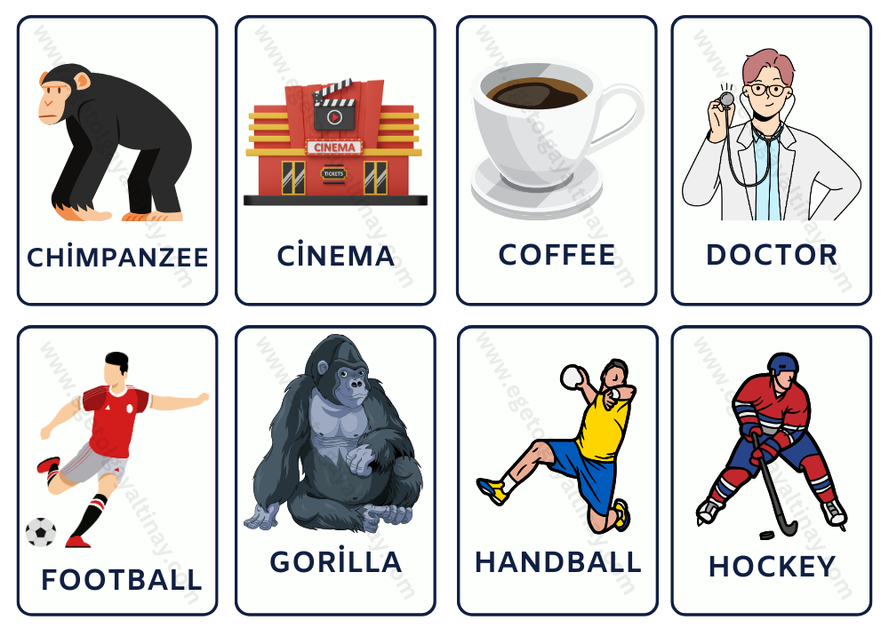
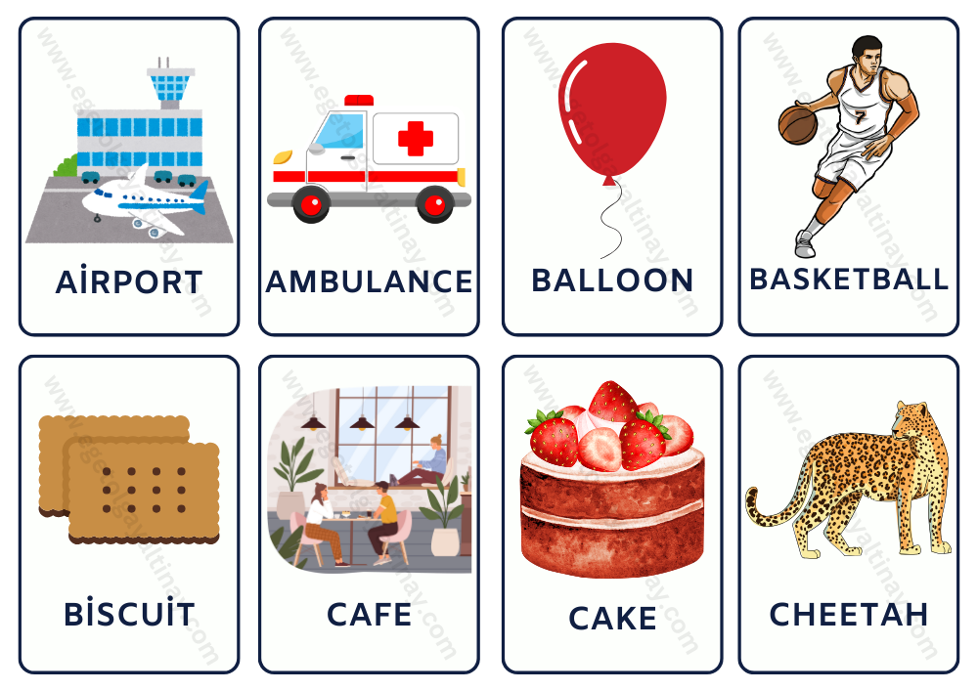
Ünite kelime kartlarına aşağıdaki bağlantıdan ulaşabilirsiniz:
https://www.egetolgayaltinay.com/lessons/490

Slide 4
Airport
Ambulance

Slide 5
Balloon
Basketball

Slide 6
Biscuit
Cafe

Slide 7
Cake
Cheetah

Slide 8
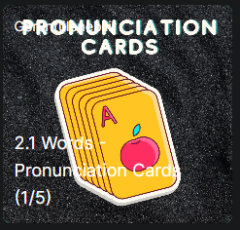
Konu ile ilgili etkinliğe aşağıdaki bağlantıdan ulaşabilirsiniz:
https://www.egetolgayaltinay.com/lessons/491

Slide 9
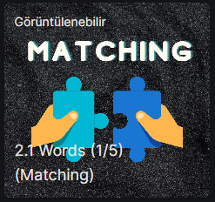
Konu ile ilgili etkinliğe aşağıdaki bağlantıdan ulaşabilirsiniz:
https://www.egetolgayaltinay.com/lessons/479

Slide 10
Chimpanzee
Cinema

Slide 11
Coffee
Doctor

Slide 12
Football
Gorilla

Slide 13
Handball
Hockey

Slide 14
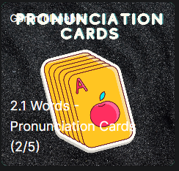
Konu ile ilgili etkinliğe aşağıdaki bağlantıdan ulaşabilirsiniz:
https://www.egetolgayaltinay.com/lessons/492

Slide 15
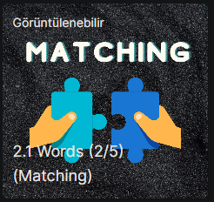
Konu ile ilgili etkinliğe aşağıdaki bağlantıdan ulaşabilirsiniz:
https://www.egetolgayaltinay.com/lessons/480

Slide 16
Hotel
Judo

Slide 17
Kangaroo
Lemon

Slide 18
Office
Panda

Slide 19
Park
Pizza

Slide 20
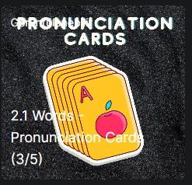
Konu ile ilgili etkinliğe aşağıdaki bağlantıdan ulaşabilirsiniz:
https://www.egetolgayaltinay.com/lessons/493

Slide 21
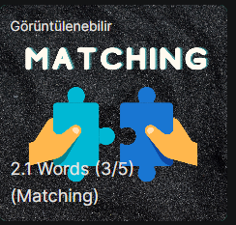
Konu ile ilgili etkinliğe aşağıdaki bağlantıdan ulaşabilirsiniz:
https://www.egetolgayaltinay.com/lessons/481

Slide 22
Quiz
Radio

Slide 23
Restaurant
Salad

Slide 24
Sandwich
Stop

Slide 25
Supermarket
Taxi

Slide 26
Konu ile ilgili etkinliğe aşağıdaki bağlantıdan ulaşabilirsiniz:
https://www.egetolgayaltinay.com/lessons/494

Slide 27
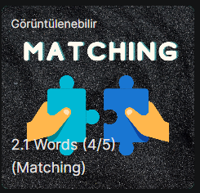
Konu ile ilgili etkinliğe aşağıdaki bağlantıdan ulaşabilirsiniz:
https://www.egetolgayaltinay.com/lessons/482

Slide 28
Television
Tennis

Slide 29
Train
University

Slide 30
Video
Wagon

Slide 31
X-ray
Yoghurt

Slide 32
Zebra

Slide 33
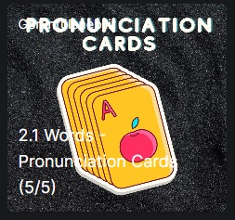
Konu ile ilgili etkinliğe aşağıdaki bağlantıdan ulaşabilirsiniz:
https://www.egetolgayaltinay.com/lessons/495

Slide 34
Konu ile ilgili etkinliğe aşağıdaki bağlantıdan ulaşabilirsiniz:
https://www.egetolgayaltinay.com/lessons/483

Slide 35
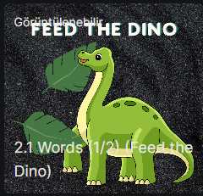
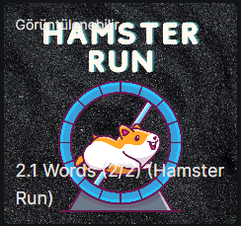
https://www.egetolgayaltinay.com/lessons/484
https://www.egetolgayaltinay.com/lessons/485
Konu ile ilgili oyunlara yukarıdaki bağlantıdan ulaşabilirsiniz:

Slide 36
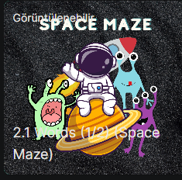
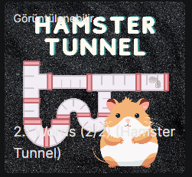
https://www.egetolgayaltinay.com/lessons/486
https://www.egetolgayaltinay.com/lessons/487
Konu ile ilgili oyunlara yukarıdaki bağlantıdan ulaşabilirsiniz:

Slide 37
A / An

Slide 38
a
an
«Bir» anlamına gelir. Kelimenin okunuşunun ilk harfi sessiz harf ile başlıyorsa «a» kullanılır.
«Bir» anlamına gelir. Kelimenin okunuşunun ilk harfi sesli harf ile başlıyorsa «an» kullanılır.
a
panda
an
ambulance
a
lemon
an
office
a
university
an
x-ray

Slide 39
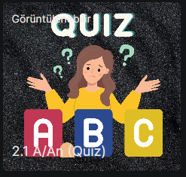
Konu ile ilgili etkinliğe aşağıdaki bağlantıdan ulaşabilirsiniz:
https://www.egetolgayaltinay.com/lessons/488

Slide 40
This / That

Slide 41
This is salad.
That is salad.

Slide 42
This is a television.
That is a television.

Slide 43
That is an ambulance.
This is an ambulance.

Slide 44
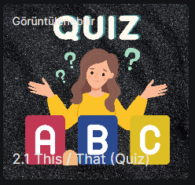
Konu ile ilgili etkinliğe aşağıdaki bağlantıdan ulaşabilirsiniz:
https://www.egetolgayaltinay.com/lessons/489

Slide 45
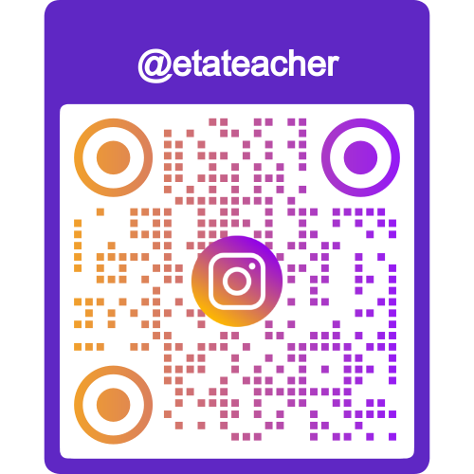
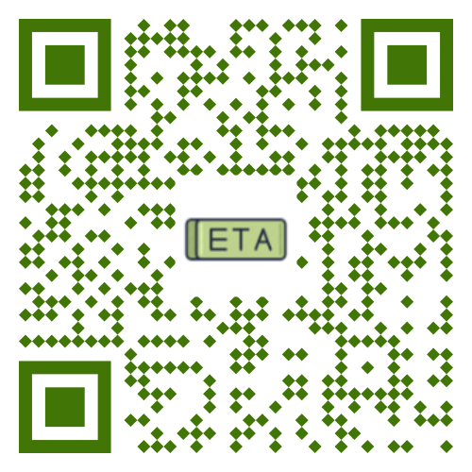
Ege Tolgay Altınay
Akköprü Ortaokulu Tuşba/VAN
Bu, ve benzeri içerikler için: www.egetolgayaltinay.com adresini ziyaret edebilirsiniz.

Slide 46
Değerli Meslektaşım, Bu içeriklerin hazırlanması, düzenlenmesi ve yayımlanmasında ne kadar zaman harcasam da, ders uygulamalarında nasıl bir etkisi olduğunu ve geliştirilmesi gereken yerleri (ortaokulda görev yapmam nedeniyle) tecrübe edemiyorum. Bu süreçte, ders materyallerinin kalitesini geliştirebilmem için geri bildirimlerinize ihtiyacım var:
İlkokul Konu Anlatım Sunumları Geri Bildirim Formu:
https://forms.gle/KPw1nEorNN6aLMao7
Şimdiden değerli vaktinizi ayırıp dönüt verdiğiniz için teşekkür ederim. :)
Ege Tolgay ALTINAY

